Slide 1

▶
YouTube
急上昇ランキング
TOP 5
2026年10月10日
ずんだもんと一緒に見ていくのだ！

Slide 2

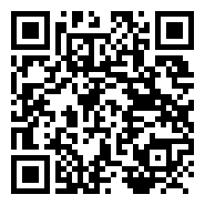
#5
全世界で大ヒット🌎『バイオハザード』＜15秒予告＞映画館で大ヒット上映中
📺 ソニー・ピクチャーズ 映画
👁 32万回 👍 215
▲ QRコードで視聴

Slide 3

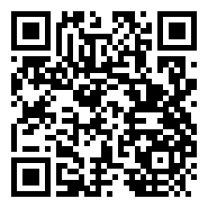
#4
RADWIMPS - 夕星 -ゆうづつ- / Yuzutsu [Official…
📺 RADWIMPS
👁 28万回 👍 1万
▲ QRコードで視聴

Slide 4

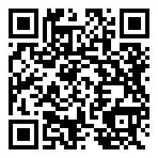
#3
【マインクラフト】オリジナルの超本格的なメダルゲームが面白過ぎてやめられないんで…
📺 日常組
👁 79万回 👍 1万
▲ QRコードで視聴

Slide 5

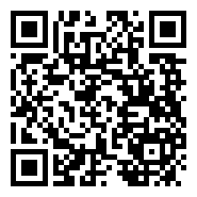
#2
『ドラゴンボール超 ビルス』超開幕トレーラー | プライムビデオ​
📺 Prime Video JP - プライムビデオ
👁 29万回 👍 2,664
▲ QRコードで視聴

Slide 6

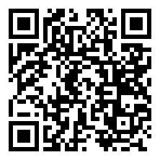
🏆 NO.1 🏆
Aぇ! group - Mrs.Vampire（Dance Practice）
📺 Aぇ! group
👁 42万回 👍 3万
▲ QRコードで視聴

Slide 7
以上！
YouTube急上昇
TOP5でした！
チャンネル登録・
いいね！よろしくなのだ🌿
また明日もお楽しみに！

